Slide 1
プログラミングゼミ
5/7 荻野 隼

Slide 2
今までの経験
学校の授業
C (B1 ~ B2), Java (B2 ~ B3), Python Schemeとか (B2)
JavaScript (B2)
インターン
JavaScript + React nativeでアプリ制作 (2018/12 ~)
そろそろApp Storeに配信される予定

Slide 3
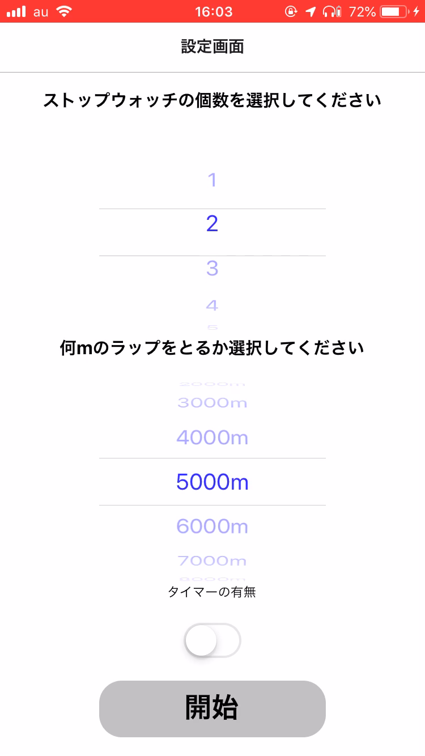
今までの経験
自分制作
JavaScript + React nativeでアプリ制作
陸上部のマネージャー用
ストップウォッチアプリ
複数個のストップウォッチを同時に設置
400mごとにラップをとって最終タイムを
予想できる機能
長距離が走っている間に短距離の休憩
時間も計れる機能

Slide 4
勉強したいこと
やりたい言語
JavaScript … 将来性がある フロントエンドもバックエンドも対応できる 今勢いがある
SQL … データベースについても勉強してみたい
JavaScript
React nativeでフロントは引き続き学び、Node.jsの勉強をしてみる SQLの勉強も並行しながらやる（できたら）
データベースを使う何かを作る

Slide 5
勉強したいこと
実用に向けて
一人でWebサービスを構築できるくらいの知識を持ちたい
- 必要な知識（JSを使う場合）
React.js+Node.js
ネットワーク・セキュリティの知識
AWSとかherokuとか環境の知識
なにをしたいかは今月中にはまとめたい。。

